Slide 1
Решение задач по теме: «Основы МКТ»
10 класс
Лучина Татьяна Владиславовна
учитель физики МБОУ лицей

Slide 2
Физический диктант:
Вариант 1 | Вариант 2
1.Тепловое равновесие тел характеризует: А)Температура Б) объем В) Давление Г) масса | С точки зрения физики можно измерять температуру: А) макроскопических тел Б) атомов В) Электронов Г) молекул
2) Температуре 27 С соответствует абсолютная температура: А) – 300 К Б) -246 К В) 210 К Г) 300 К | 2) Температуре - 27 С соответствует абсолютная температура: А) – 300 К Б) -246 К В) 246 К Г) 300 К
3) Как изменится средняя кинетическая энергия молекул ид.газа при увеличении абсолютной температуры в 4 раза: А) уменьшилась в 2 раза Б) уменьшилась в 4 раза В) увеличилась в 2 раза Г) увеличилась в 4 раза | 3) В закрытом сосуде абсолютная температура ид.газа уменьшилась в 4 раза. Давление при этом: А) не изменилось Б) уменьшилась в 4 раза В) уменьшилась в 2 раза Г) увеличилась в 4 раза

Slide 3
Физический диктант:
Вариант 1 | Вариант 2
4) Запишите формулу: А) количество вещества Б) средняя квадратичная скорость В) давление газа (основное уравнение МКТ) | 4) Запишите формулу: А)молярная масса вещества Б) средняя кинетическая энергия движения молекул В) связь давления с абсолютной температурой
5) Сравните объемы, плотности и концентрации 1 моль кислорода и 1 моль азота: А) V 1) равны Б) ρ 2) у азота меньше В) n 3) у азота больше | 5) Сравните молярные массы, плотности и объемы 1 моль водорода и 1 моль гелия: А) М 1) равны Б) ρ 2) у гелия меньше В) V 3) у гелия больше

Slide 4
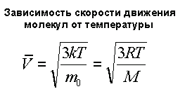
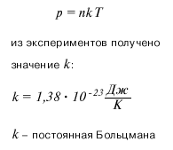
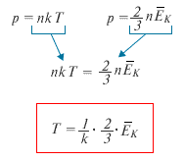

Slide 5
Работа по группам:
Сколько молей серной кислоты имеют массу 1 кг?
2. Какова температура газа при давлении 414 Па и концентрации молекул 1·10²³ 1/ м ⁻³ (k=1,38·10⁻²³ Дж/К)?
3.Вычислите среднюю квадратичную скорость молекул азота при 0°C.
4. При температуре 300 К плотность газа 1,2 кг/м³, а средняя квадратичная скорость молекул 500 м/с. Определите концентрацию молекул.

Slide 6
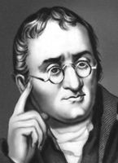
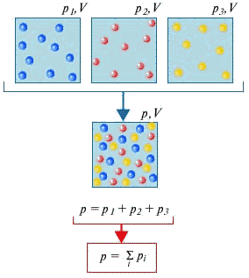
Закон Дальтона- английский химик в 1809 г.
Закон Дальтона утверждает, что общее давление всех газов вместе взятых равно сумме парциальных давлений каждого газа в отдельности.

Slide 7
В сосуде при температуре 100⁰С и давлении 40 кПа находится 2 м³ смеси кислорода и сернистого газа (SO₂). Масса сернистого газа 0.8 кг. Определить парциальное давление компонентов смеси и среднюю молярную массу. Относительная атомная масса серы равна 32.

Slide 8
Домашнее задание:
П. 65-66 вопросы
Конспект
Тест

